Slide 1


گزارش لیزینگ عملیاتی
قراردادی جدید در صنعت لیزینگ
کمیسیون بازار پول و سرمایه اتاق تهران
انجمن ملی لیزینگ ایران

Slide 2
مصوبات شورای فقهی بانک مرکزی
نحوه تامین مالی شرکت های واسپاری (لیزینگ) توسط بانک‌ها و موسسات اعتباری غیر بانکی از حیث ابعاد فقهی مطرح و مقرر شد:
تامین مالی شرکت‌های واسپاری(لیزینگ) توسط بانک‌ها و موسسات اعتباری غیربانکی در قالب عقود مشارکت مدنی، فروش اقساطی و مرابحه امکان‌پذیر است.
انتشار اوراق بهادار مالی اسلامی از جمله اوراق مرابحه، وکالت، اجاره، مشارکت و استصناع برای تامین مالی توسط شرکت‌های واسپاری (لیزینگ) بلامانع است.
اجاره عملیاتی توسط شرکت‌‎های واسپاری (لیزینگ) از جهت انطباق با موازین شرعی مورد تایید است.
دارایی های بلند مدت
دارایی های کوتاه مدت
Rental

Slide 3
تعریف لیزینگ عملیاتی
تعریف اجاره عملیاتی
ماهیت این قرارداد واگذاری حق استفاده از یک دارایی برای مدتی معین است که مالکیت دارایی متعلق به مؤجر است و مستاجر دارایی را در پایان مدت قرارداد به مؤجر باز می گرداند و در طول قرارداد اجاره بها را می پردازد.
این قرارداد ماهیت عقد اعتباری و بانکی ندارد ولی یک قرارداد تجاری معتبر است و واقعی بوده و به هیچ وجه صوری نیست و مستاجر باید واقعا از یک دارایی استفاده کند تا بتواند اجاره بهای آن را بپردازد.
انتفاع دارایی متعلق به مستاجر است و مالکیت متعلق به موجر است و بخشی از انتفاع کسب شده توسط مستاجر در قابل اجاره یا کرایه به مؤجر پرداخت می شود.
جایگاه لیزینگ عملیاتی در چرخه لیزینگ
افزایش رقابت که باعث می‌شود برخی از مؤجران محصولات جدیدی ارائه کنند.
تقاضای مستاجران به خصوص شرکت‌های چند ملیتی و شرکت‌های پذیرفته شده در بورس.
بازارهای ثانویه در حال توسعه یا توسعه یافته که وجود آنها برای موفقیت لیزینگ عملیاتی ضروری است.
نبود مزایای مالیاتی در لیزینگ مالی.
معرفی استانداردهای بین‌المللی حسابداری که مستاجر را ملزم می‌کند قراردادهای لیزینگ مالی را به عنوان دارایی در صورت‌های مالی خود ثبت کند و در این صورت، تنها محصولی که امکان تامین مالی خارج از ترازنامه را فراهم می‌کند، لیزینگ عملیاتی است.

Slide 4
نقش لیزینگ عملیاتی در جهان
نقش این نوع قراردادها در گردش اقتصادی و مالی کشورهای جهان
تکنیک اصلی این قرارداد ها این است که برای درآمد زایی از دارایی ها صرفا نباید مالک بود. کافی است متخصص استفاده از یک دارایی باشید. اگر پول ندارید ولی تخصص دارید می توانید کار کنید؛ چون مالک، دارایی مورد نیازتان را به شما اجاره می دهد.
نمونه موردی موفق
شرکت هتل بین المللی شرایتون مالک ساختمان های اصلی و بزرگ هتل های خود در تعدادی از شهرهای جهان نیست. در حالی که شما در هتل شرایتون اقامت می کنید ولی در ساختمانی که مالک آن صاحب هتل نیست اقامت دارید. شرکت های بزرگی هستند که صاحب ساختمان های بزرگ اداری خود نیستند و پول ساختمان اداری را صرف خرید ماشین آلات و یا هزینه های توسعه و فن آوری کرده اند و در عوض اجاره ساختمان اداری را می پردازند.

Slide 5
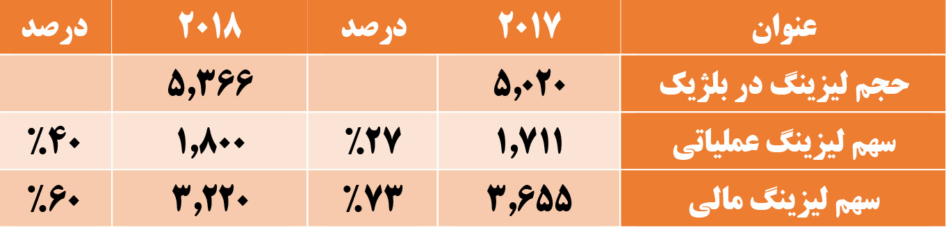
لیزینگ عملیاتی در کشور بلژیک

Slide 6
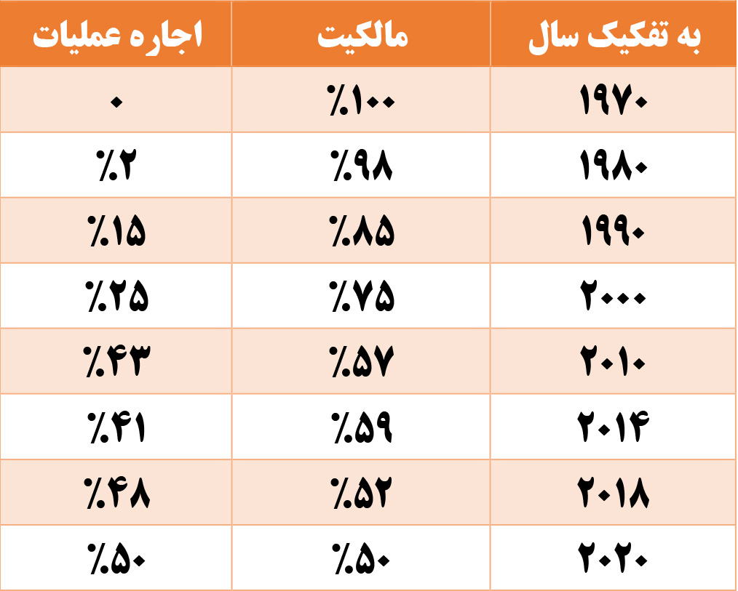
افزایش رشد لیزینگ عملیاتی در فروش ایرباس و بوئینگ
رشد لیزینگ عملیاتی هواپیما از 1970 تا 2020:
50% هواپیماهای ایرباس و بوئینگ به صورت اجاره عملیات تا 2020 واگذار خواهند شد.

Slide 7
مزیت های اقتصادی برای مشتریان (مستأجران)
www.iranlease.co
1
افزایش قدرت خرید به صورت جایگزینی قدرت اجاره با قدرت خرید
3
4
2
5
خلق طبقه متوسط
افزایش امکان جایگزینی و به روز آوری و استفاده از فن آوری
افزایش توان نقدینگی در استفاده از سایر خدمات و نیازها و سرمایه گذاری ها
افزایش سطح رفاه و برخورداری طبقات ضعیف و متوسط

Slide 8
مزیت های اقتصادی برای مستأجران
1- خالی شدن ترازنامه های مستأجران از حجم دارائی هایی که احتمالا راکد خواهند بود.
3- افزایش قدرت نقدینگی و خلق جریانات نقدی در تولید و فعالیت اصلی
4- افزایش توان جایگزینی و نوسازی دارائی ها
5- افزایش توان انطباق با تکنولوژی و فن آوری های روز
6- امکان سرایت قراردادهای لیزینگ عملیاتی به حوزه دانش فنی و نرم افزار های کلیدی
7- دریافت مشاوره های فنی و خدماتی و فن آوری نسبت به دارائی ها نزد مستاجر
2- بهینه سازی ترکیب مالی

Slide 9
مزیت های اقتصادی برای مؤجر:
1- افزایش توانمندی های مالی و عملیاتی
2- افزایش سود آوری
3 - خلق جریانات نقدی پایدار
  4- تخصصی شدن صنعت در مدیریت دارائی ها
  5- امکان انعقاد قرارداد های جدید با سازندگان و فروشندگان
  6- امکان به اجاره دادن دارائی های آزاد شده از اجاره های مالی
  7- امکان وثیقه گذاری دارائی ها جهت استفاده از ابزارهای مالی

Slide 10
مزیت اقتصادی برای فروشندگان، سازندگان و مالکان:
افزایش فروش
دسترسی سریع تر به جریان نقدی
امکان توسعه بازار ثانویه دارایی ها
خلق تقاضاهای جدید
خروج اموال منقول بدون مشتری از انبار و ورود به چرخه تجاری
خروج ساختمان ها و املاک غیر منقول از رکود و ورود به چرخه تجاری

